Slide 1
EU-WERTE UND PARTIZIPATION IM DEMOKRATISCHEN LEBEN
2023
2023
The European Commission's support for the production of this publication does not constitute an endorsement of the contents, which reflect the views only of the authors, and the Commission cannot be held responsible for any use which may be made of the information contained therein.
Agreement Number: 2021-1-AT01-KA210-VET-000034603
www.eu365.eu

Slide 2
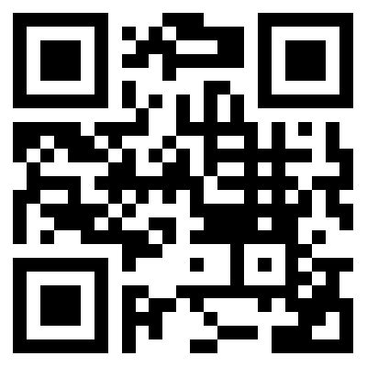
Demokratie ist in der Lage,
sich schnell zu verbreiten.
Aber sie kann ebenso schnell
wieder untergraben werden.
Demokratie ist Freiheit.
Wir müssen für sie eintreten.
Ursula von der Leyen
2021
Jänner
2023
Mo | Di | Mi | Do | Fr | Sa | So
 |  |  |  |  |  | 1
2 | 3 | 4 | 5 | 6 | 7 | 8
9 | 10 | 11 | 12 | 13 | 14 | 15
16 | 17 | 18 | 19 | 20 | 21 | 22
23 | 24 | 25 | 26 | 27 | 28 | 29
30 | 31
www.eu365.eu

Slide 3
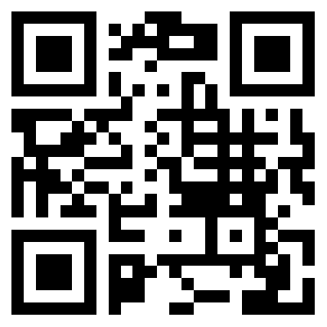
Die EU-Grundrechtecharta gewährleistet Bewegungsfreiheit und gibt den EU-Bürger*innen
das Recht, sich innerhalb der Union frei zu bewegen und aufzuhalten.
European Commission
2012
[adapted]
Februar
2023
Mo | Di | Mi | Do | Fr | Sa | So
 |  | 1 | 2 | 3 | 4 | 5
6 | 7 | 8 | 9 | 10 | 11 | 12
13 | 14 | 15 | 16 | 17 | 18 | 19
20 | 21 | 22 | 23 | 24 | 25 | 26
27 | 28
www.eu365.eu

Slide 4
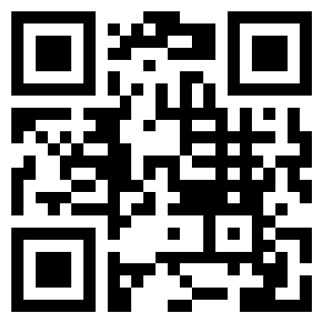
Die EU-Grundrechtecharta schützt individuelle Freiheiten wie die Achtung des Privatlebens, die Gedanken-, Religions-, Versammlungs-, Meinungs- und Informationsfreiheit.
European Commission
März
2023
Mo | Di | Mi | Do | Fr | Sa | So
 |  | 1 | 2 | 3 | 4 | 5
6 | 7 | 8 | 9 | 10 | 11 | 12
13 | 14 | 15 | 16 | 17 | 18 | 19
20 | 21 | 22 | 23 | 24 | 25 | 26
27 | 28 | 29 | 30 | 31
www.eu365.eu

Slide 5
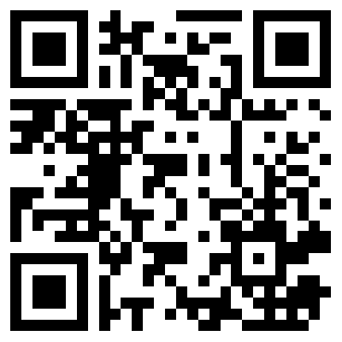
Die Würde des Menschen ist unantastbar. Sie muss geachtet und geschützt werden und bildet die Basis der Grundrechte.
European Commission
April
2023
Mo | Di | Mi | Do | Fr | Sa | So
 |  |  |  |  | 1 | 2
3 | 4 | 5 | 6 | 7 | 8 | 9
10 | 11 | 12 | 13 | 14 | 15 | 16
17 | 18 | 19 | 20 | 21 | 22 | 23
24 | 25 | 26 | 27 | 28 | 29 | 30
www.eu365.eu

Slide 6
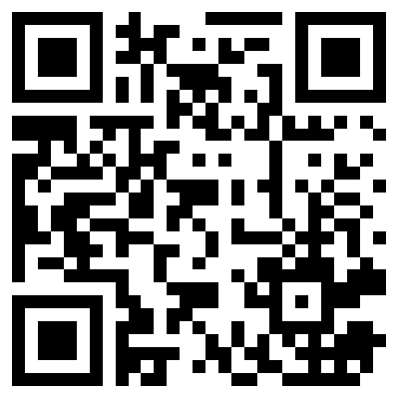
Europäische Bürger*innen genießen automatisch politische Rechte. Alle volljährigen EU-Bürger*innen haben das aktive und passive Wahlrecht bei den Wahlen zum Europäischen Parlament.
European Commission
Mai
2023
Mo | Di | Mi | Do | Fr | Sa | So
1 | 2 | 3 | 4 | 5 | 6 | 7
8 | 9 | 10 | 11 | 12 | 13 | 14
15 | 16 | 17 | 18 | 19 | 20 | 21
22 | 23 | 24 | 25 | 26 | 27 | 28
29 | 30 | 31
www.eu365.eu

Slide 7
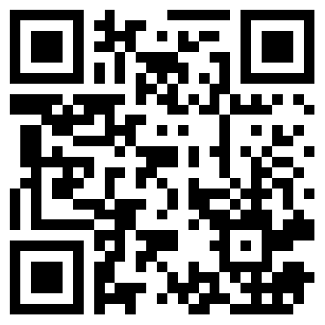
Europa wurde als Gemeinschaft gegründet, die durch Solidarität verbunden ist.
Martin Schulz
Juni
2023
Mo | Di | Mi | Do | Fr | Sa | So
 |  |  | 1 | 2 | 3 | 4
5 | 6 | 7 | 8 | 9 | 10 | 11
12 | 13 | 14 | 15 | 16 | 17 | 18
19 | 20 | 21 | 22 | 23 | 24 | 25
26 | 27 | 28 | 29 | 30
www.eu365.eu

Slide 8
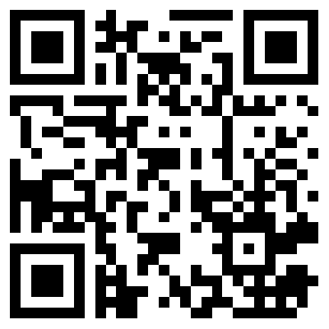
Die EU-Grundrechtecharta schützt die Menschenrechte: das Recht, nicht diskriminiert zu werden, das Recht auf den Schutz personenbezogener Daten und das Recht auf Zugang zur
Justiz.
European Commission
[adapted]
Juli
2023
Mo | Di | Mi | Do | Fr | Sa | So
 |  |  |  |  | 1 | 2
3 | 4 | 5 | 6 | 7 | 8 | 9
10 | 11 | 12 | 13 | 14 | 15 | 16
17 | 18 | 19 | 20 | 21 | 22 | 23
24 | 25 | 26 | 27 | 28 | 29 | 30
31
www.eu365.eu

Slide 9
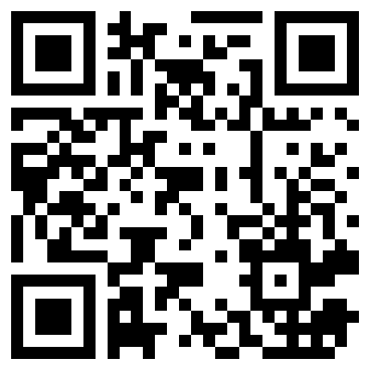
Die Europäische Union ist
die erfolgreichste Erfindung zur Förderung des Friedens in
der Welt.
John Burrton
2012
August
2023
Mo | Di | Mi | Do | Fr | Sa | So
 | 1 | 2 | 3 | 4 | 5 | 6
7 | 8 | 9 | 10 | 11 | 12 | 13
14 | 15 | 16 | 17 | 18 | 19 | 20
21 | 22 | 23 | 24 | 25 | 26 | 27
28 | 29 | 30 | 31
www.eu365.eu

Slide 10
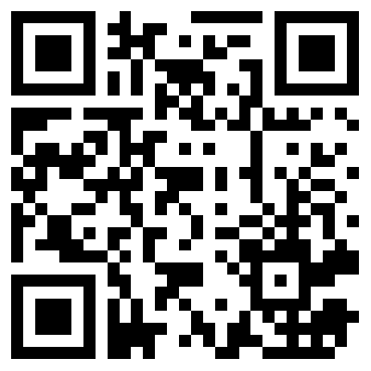
Nur die Menschen
können die Dinge in den Institutionen verändern und bereichern und sie an
zukünftige Generationen weitergeben.
John Burrton
2012
September
2023
Mo | Di | Mi | Do | Fr | Sa | So
 |  |  |  | 1 | 2 | 3
4 | 5 | 6 | 7 | 8 | 9 | 10
11 | 12 | 13 | 14 | 15 | 16 | 17
18 | 19 | 20 | 21 | 22 | 23 | 24
25 | 26 | 27 | 28 | 29 | 30
www.eu365.eu

Slide 11
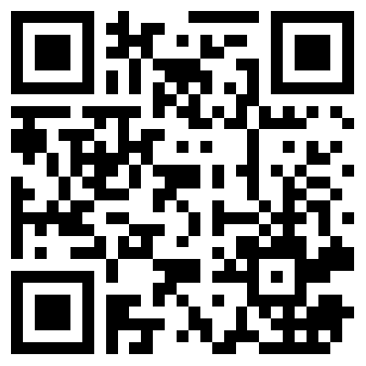
Das Schicksal
Europas und die Zukunft der freien Welt liegen allein in unserer Hand.
Simone Veil
1982
Oktober
2023
Mo | Di | Mi | Do | Fr | Sa | So
 |  |  |  |  |  | 1
2 | 3 | 4 | 5 | 6 | 7 | 8
9 | 10 | 11 | 12 | 13 | 14 | 15
16 | 17 | 18 | 19 | 20 | 21 | 22
23 | 24 | 25 | 26 | 27 | 28 | 29
30 | 31
www.eu365.eu

Slide 12
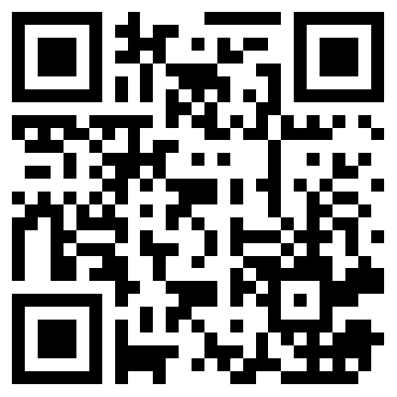
Europa.
Die Kunst des Möglichen.
Jacques Chirac
2016
[adapted]
November
2023
Mo | Di | Mi | Do | Fr | Sa | So
 |  | 1 | 2 | 3 | 4 | 5
6 | 7 | 8 | 9 | 10 | 11 | 12
13 | 14 | 15 | 16 | 17 | 18 | 19
20 | 21 | 22 | 23 | 24 | 25 | 26
27 | 28 | 29 | 30
www.eu365.eu

Slide 13
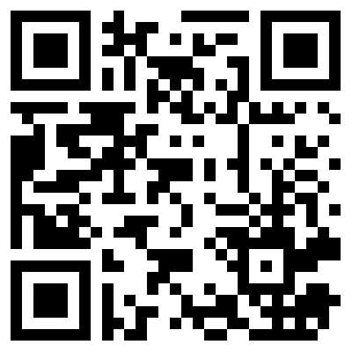
Die Zukunft
wird weder mit Gewalt noch
mit Eroberungswillen aufgebaut, sondern durch die geduldige Anwendung der demokratischen Methode, den konstruktiven Geist der Einigung und der Achtung der Freiheit.
Alcide De Gasperi
2020
Dezember
2023
Mo | Di | Mi | Do | Fr | Sa | So
 |  |  |  | 1 | 2 | 3
4 | 5 | 6 | 7 | 8 | 9 | 10
11 | 12 | 13 | 14 | 15 | 16 | 17
18 | 19 | 20 | 21 | 22 | 23 | 24
25 | 26 | 27 | 28 | 29 | 30 | 31
www.eu365.eu

Slide 14
GRÜNE UND UMWELT-FREUNDLICHE LEBENSSTILE
2023
2023
The European Commission's support for the production of this publication does not constitute an endorsement of the contents, which reflect the views only of the authors, and the Commission cannot be held responsible for any use which may be made of the information contained therein.
Agreement Number: 2021-1-AT01-KA210-VET-000034603
www.eu365.eu

Slide 15
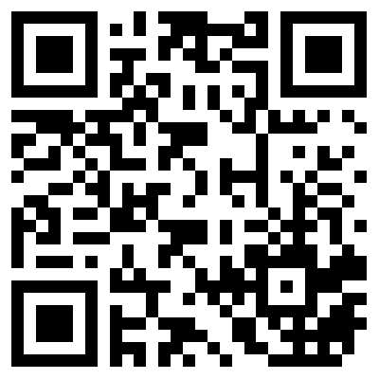
Das Ziel der EU ist es,
die Wirtschaft, also die Art und Weise, wie wir produzieren und konsumieren, mit unserem Planeten in Einklang zu bringen
und dafür zu sorgen, dass es
auch für uns Menschen funktioniert.
Ursula von der Leyen
2019
Jänner
Mo | Di | Mi | Do | Fr | Sa | So
 |  |  |  |  |  | 1
2 | 3 | 4 | 5 | 6 | 7 | 8
9 | 10 | 11 | 12 | 13 | 14 | 15
16 | 17 | 18 | 19 | 20 | 21 | 22
23 | 24 | 25 | 26 | 27 | 28 | 29
30 | 31
2023
www.eu365.eu

Slide 16
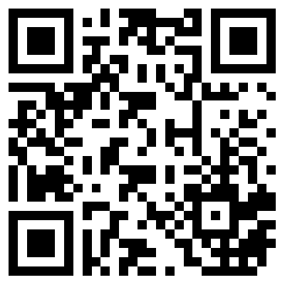
Der Europäische Grüne Deal ist unsere neue Wachstumsstrategie - für ein Wachstum, das mehr zurückgibt als es wegnimmt.
Ursula von der Leyen
2021
Februar
Mo | Di | Mi | Do | Fr | Sa | So
 |  | 1 | 2 | 3 | 4 | 5
6 | 7 | 8 | 9 | 10 | 11 | 12
13 | 14 | 15 | 16 | 17 | 18 | 19
20 | 21 | 22 | 23 | 24 | 25 | 26
27 | 28
2023
www.eu365.eu

Slide 17
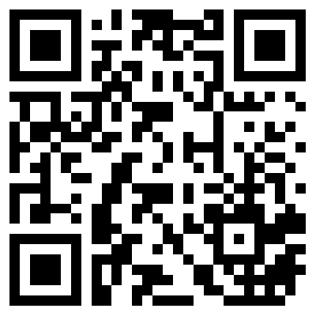
Die Ziele für nachhaltige Entwicklung sind ein Aufruf an
alle Länder - arme, reiche und Länder mit mittlerem Einkommen -, Maßnahmen zu ergreifen,
um den Wohlstand zu
fördern und gleichzeitig den
Planeten zu schützen.
United Nations
März
Mo | Di | Mi | Do | Fr | Sa | So
 |  | 1 | 2 | 3 | 4 | 5
6 | 7 | 8 | 9 | 10 | 11 | 12
13 | 14 | 15 | 16 | 17 | 18 | 19
20 | 21 | 22 | 23 | 24 | 25 | 26
27 | 28 | 29 | 30 | 31
2023
www.eu365.eu

Slide 18
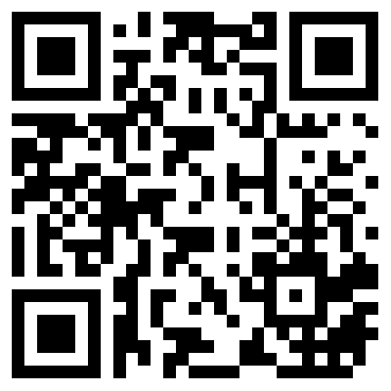
Indem wir den Europäischen Green Deal als unseren Kompass nutzen, können wir die Krise in eine Chance verwandeln, unsere Volkswirtschaften anders aufzubauen und widerstands-fähiger zu machen.
Ursula von der Leyen
2020
[adapted]
April
Mo | Di | Mi | Do | Fr | Sa | So
 |  |  |  |  | 1 | 2
3 | 4 | 5 | 6 | 7 | 8 | 9
10 | 11 | 12 | 13 | 14 | 15 | 16
17 | 18 | 19 | 20 | 21 | 22 | 23
24 | 25 | 26 | 27 | 28 | 29 | 30
2023
www.eu365.eu

Slide 19
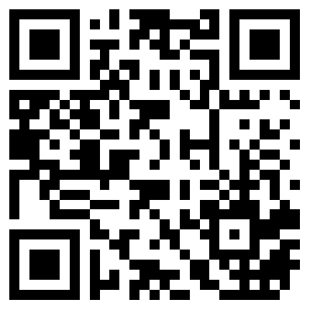
Die berufliche Aus-
und Weiterbildung ist ein Wegbereiter für Innovationen und eine wesentliche Grundlage für grünes, digitales und nachhaltiges Wachstum.
Osnabrück Declaration
2020
Mai
Mo | Di | Mi | Do | Fr | Sa | So
1 | 2 | 3 | 4 | 5 | 6 | 7
8 | 9 | 10 | 11 | 12 | 13 | 14
15 | 16 | 17 | 18 | 19 | 20 | 21
22 | 23 | 24 | 25 | 26 | 27 | 28
29 | 30 | 31
2023
www.eu365.eu

Slide 20
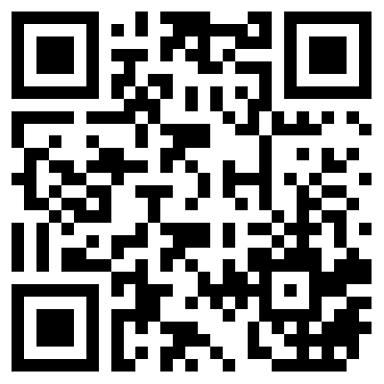
Wir können unsere Gesellschaft
und unseren Planeten gesünder machen, indem wir in erneuerbare Energien investieren, nachhaltige Lebensmittel kaufen, Materialien wiederverwenden und kohlen-stoffarmen Stahl herstellen.
Ursula van der Leyen
2020
Juni
Mo | Di | Mi | Do | Fr | Sa | So
 |  |  | 1 | 2 | 3 | 4
5 | 6 | 7 | 8 | 9 | 10 | 11
12 | 13 | 14 | 15 | 16 | 17 | 18
19 | 20 | 21 | 22 | 23 | 24 | 25
26 | 27 | 28 | 29 | 30
2023
www.eu365.eu

Slide 21
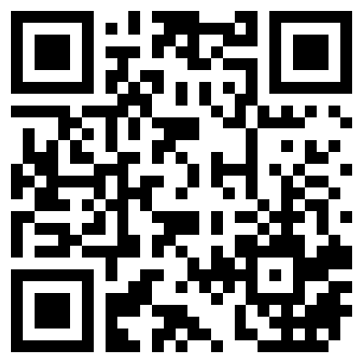
Die Wirtschaft spielt eine
große Rolle bei der Verwirk-lichung der Vorgaben derSDGs, indem sie ihre Ressourcen, ihre Innovationsfähigkeit, ihre Größe und ihre Reichweite einsetzt,
um diese Ziele zu erreichen.
Davy Horizons
2021
Juli
Mo | Di | Mi | Do | Fr | Sa | So
 |  |  |  |  | 1 | 2
3 | 4 | 5 | 6 | 7 | 8 | 9
10 | 11 | 12 | 13 | 14 | 15 | 16
17 | 18 | 19 | 20 | 21 | 22 | 23
24 | 25 | 26 | 27 | 28 | 29 | 30
31
2023
www.eu365.eu

Slide 22
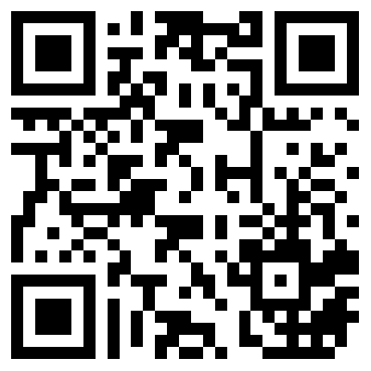
Der grüne Sektor bietet ein enormes Potenzial für die Schaffung von Arbeitsplätzen und wir müssen sicherstellen, dass Europa seine Vorteile in vollem Umfang nutzen kann.
Connie Hedegaard
August
Mo | Di | Mi | Do | Fr | Sa | So
 | 1 | 2 | 3 | 4 | 5 | 6
7 | 8 | 9 | 10 | 11 | 12 | 13
14 | 15 | 16 | 17 | 18 | 19 | 20
21 | 22 | 23 | 24 | 25 | 26 | 27
28 | 29 | 30 | 31
2023
www.eu365.eu

Slide 23
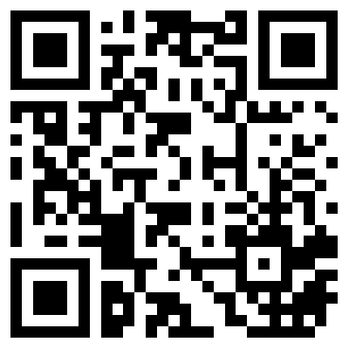
Warte nicht auf außergewöhnliche
Umstände, um Gutes zu tun;
versuche, gewöhnliche Situationen zu nutzen.
Jean-Paul Richter
September
Mo | Di | Mi | Do | Fr | Sa | So
 |  |  |  | 1 | 2 | 3
4 | 5 | 6 | 7 | 8 | 9 | 10
11 | 12 | 13 | 14 | 15 | 16 | 17
18 | 19 | 20 | 21 | 22 | 23 | 24
25 | 26 | 27 | 28 | 29 | 30
2023
www.eu365.eu

Slide 24
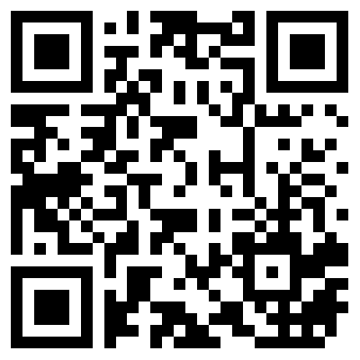
Der Kampf gegen den Klimawandel sollte unsere Priorität sein, und dies erfordert das Engagement aller.
Marta Cañada
2022
Oktober
Mo | Di | Mi | Do | Fr | Sa | So
 |  |  |  |  |  | 1
2 | 3 | 4 | 5 | 6 | 7 | 8
9 | 10 | 11 | 12 | 13 | 14 | 15
16 | 17 | 18 | 19 | 20 | 21 | 22
23 | 24 | 25 | 26 | 27 | 28 | 29
30 | 31
2023
www.eu365.eu

Slide 25
Stellt euch vereint hinter
die WIssenschaft. Werdet aktiv. Macht das Unmögliche möglich. Denn Aufgeben kann niemals eine Option sein.
Greta Thunberg
2019
November
Mo | Di | Mi | Do | Fr | Sa | So
 |  | 1 | 2 | 3 | 4 | 5
6 | 7 | 8 | 9 | 10 | 11 | 12
13 | 14 | 15 | 16 | 17 | 18 | 19
20 | 21 | 22 | 23 | 24 | 25 | 26
27 | 28 | 29 | 30
2023
www.eu365.eu

Slide 26
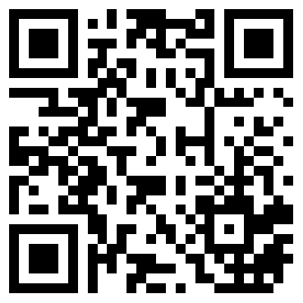
Emissionsreduzierung und
grüner Aufschwung können nicht weiter aufgeschoben werden.
Die Zeit für Klimaschutz-maßnahmen ist jetzt.
Der Weg nach vorne kann nur gemeinsam beschritten
werden.
Massimo di Tria
2022
Dezember
Mo | Di | Mi | Do | Fr | Sa | So
 |  |  |  | 1 | 2 | 3
4 | 5 | 6 | 7 | 8 | 9 | 10
11 | 12 | 13 | 14 | 15 | 16 | 17
18 | 19 | 20 | 21 | 22 | 23 | 24
25 | 26 | 27 | 28 | 29 | 30 | 31
2023
www.eu365.eu

Slide 27
DIVERSITÄT UND INKLUSION
2023
2023
The European Commission's support for the production of this publication does not constitute an endorsement of the contents, which reflect the views only of the authors, and the Commission cannot be held responsible for any use which may be made of the information contained therein.
Agreement Number: 2021-1-AT01-KA210-VET-000034603
www.eu365.eu

Slide 28
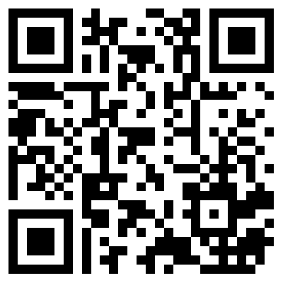
Bei der
Gleichstellung geht es
um gleiche Rechte für alle Bürger*innen vor dem Gesetz.
Der Grundsatz der Gleichstellung
von Frauen und Männern liegt allen europäischen Richtlinien zugrunde und ist die Basis für die
europäische Integration.
Er gilt in allen Bereichen.
European Commission
Jänner
2023
Mo | Di | Mi | Do | Fr | Sa | So
 |  |  |  |  |  | 1
2 | 3 | 4 | 5 | 6 | 7 | 8
9 | 10 | 11 | 12 | 13 | 14 | 15
16 | 17 | 18 | 19 | 20 | 21 | 22
23 | 24 | 25 | 26 | 27 | 28 | 29
30 | 31
www.eu365.eu

Slide 29
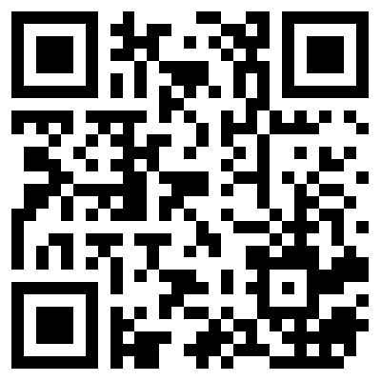
Setzt euch mit euren
eigenen Vorurteilen auseinander. Lernt, aufzustehen und Dinge zu sagen, die euch auch unbeliebt machen können, und verbündet euch mit anderen Menschen. Empathie ist wichtig.
Fiona Bartels-Ellis
2018
Februar
2023
Mo | Di | Mi | Do | Fr | Sa | So
 |  | 1 | 2 | 3 | 4 | 5
6 | 7 | 8 | 9 | 10 | 11 | 12
13 | 14 | 15 | 16 | 17 | 18 | 19
20 | 21 | 22 | 23 | 24 | 25 | 26
27 | 28
www.eu365.eu

Slide 30
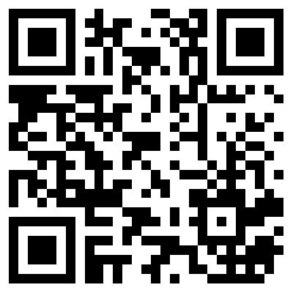
Ich möchte, dass Europa an der Seite der Frauen steht und sie schützt und unterstützt.
Die Zeit für Gerechtigkeit und Gleichheit ist jetzt.
Ursula von der Leyen
2022
März
2023
Mo | Di | Mi | Do | Fr | Sa | So
 |  | 1 | 2 | 3 | 4 | 5
6 | 7 | 8 | 9 | 10 | 11 | 12
13 | 14 | 15 | 16 | 17 | 18 | 19
20 | 21 | 22 | 23 | 24 | 25 | 26
27 | 28 | 29 | 30 | 31
www.eu365.eu

Slide 31
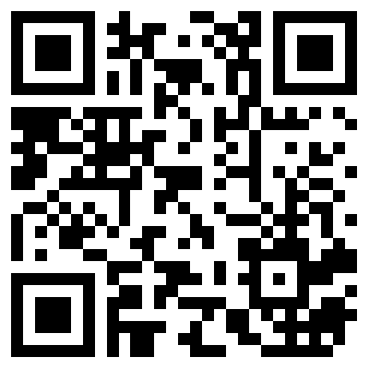
Wir alle sind
Bürger*innen einer Welt,
wir sind alle von gleichem Blut. Menschen zu hassen, weil sie in
einem anderen Land geboren
wurden, weil sie eine andere Sprache
sprechen oder weil sie eine
andere Meinung zu diesem
oder jenem Thema haben,
ist eine große Torheit.
John Amos Comenius
1592-1670
April
2023
Mo | Di | Mi | Do | Fr | Sa | So
 |  |  |  |  | 1 | 2
3 | 4 | 5 | 6 | 7 | 8 | 9
10 | 11 | 12 | 13 | 14 | 15 | 16
17 | 18 | 19 | 20 | 21 | 22 | 23
24 | 25 | 26 | 27 | 28 | 29 | 30
www.eu365.eu

Slide 32
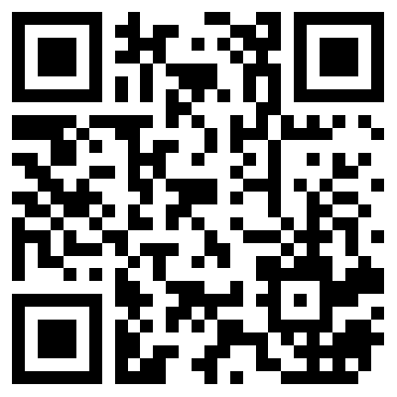
Damit die
Europäische Union zu einer
echten Union der Gleichheit wird, müssen wir sicherstellen, dass
alle Menschen gleich behandelt werden, sozial integriert sind
und ausnahmslos am gesell-schaftlichen und politischen
Leben teilnehmen können.
Helena Dalli
2020
[adapted]
Mai
2023
Mo | Di | Mi | Do | Fr | Sa | So
1 | 2 | 3 | 4 | 5 | 6 | 7
8 | 9 | 10 | 11 | 12 | 13 | 14
15 | 16 | 17 | 18 | 19 | 20 | 21
22 | 23 | 24 | 25 | 26 | 27 | 28
29 | 30 | 31
www.eu365.eu

Slide 33
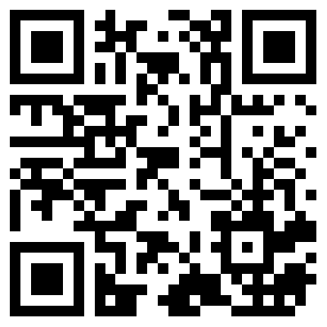
Pride-Veranstaltungen
symbolisieren die Freiheit zu
lieben und zu sein, wer wir sind,
vereint in unserer Vielfalt. Aber um eine echte #UnionOfEquality auf-zubauen, müssen wir die LGBTIQ-Gleichstellung 24 Stunden am Tag,
7 Tage die Woche, 365 Tage
im Jahr unterstützen und
weiter dafür einstehen!
Ursula von der Leyen
2021
Juni
2023
Mo | Di | Mi | Do | Fr | Sa | So
 |  |  | 1 | 2 | 3 | 4
5 | 6 | 7 | 8 | 9 | 10 | 11
12 | 13 | 14 | 15 | 16 | 17 | 18
19 | 20 | 21 | 22 | 23 | 24 | 25
26 | 27 | 28 | 29 | 30
www.eu365.eu

Slide 34
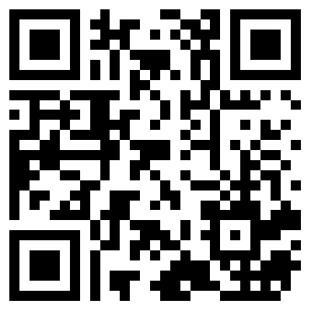
Europa selbst ist
eine Verkörperung der Vielfalt.
In demokratischen Gesellschaften ist kein Platz für Rassendiskriminierung und Rassismus jeglicher Art. Wir alle müssen danach streben, dass unsere Gesellschaften integrativ und tolerant sind.
Ulrich Beck
Helena Dalli
2020 [adapted]
Juli
2023
Mo | Di | Mi | Do | Fr | Sa | So
 |  |  |  |  | 1 | 2
3 | 4 | 5 | 6 | 7 | 8 | 9
10 | 11 | 12 | 13 | 14 | 15 | 16
17 | 18 | 19 | 20 | 21 | 22 | 23
24 | 25 | 26 | 27 | 28 | 29 | 30
31
www.eu365.eu

Slide 35
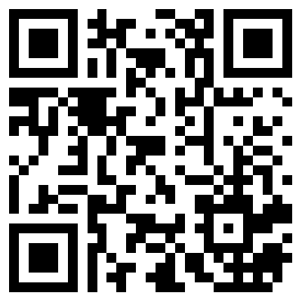
Wenn Mitarbeiter*innen
für das, was sie sind, geschätzt werden, engagieren sie sich für ihre Arbeit und setzen ihre
Talente und Kreativität
voll ein.
Helena Dalli
2022
August
2023
Mo | Di | Mi | Do | Fr | Sa | So
 | 1 | 2 | 3 | 4 | 5 | 6
7 | 8 | 9 | 10 | 11 | 12 | 13
14 | 15 | 16 | 17 | 18 | 19 | 20
21 | 22 | 23 | 24 | 25 | 26 | 27
28 | 29 | 30 | 31
www.eu365.eu

Slide 36
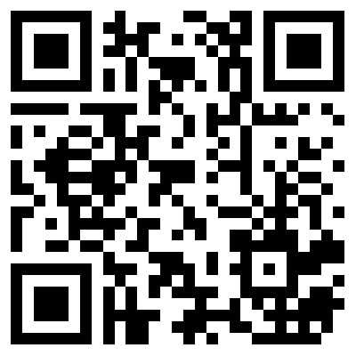
Das kulturelle Erbe
bringt uns zusammen. Es trägt zur Stärkung des sozialen Zusammenhalts, zur Förderung von Toleranz und gegenseitigem Verständnis bei. Die kulturelle und sprachliche Vielfalt Europas ist ein wesentlicher Teil des kulturellen Erbes.
Mariya Gabriel
2022
[adapted]
September
2023
Mo | Di | Mi | Do | Fr | Sa | So
 |  |  |  | 1 | 2 | 3
4 | 5 | 6 | 7 | 8 | 9 | 10
11 | 12 | 13 | 14 | 15 | 16 | 17
18 | 19 | 20 | 21 | 22 | 23 | 24
25 | 26 | 27 | 28 | 29 | 30
www.eu365.eu

Slide 37
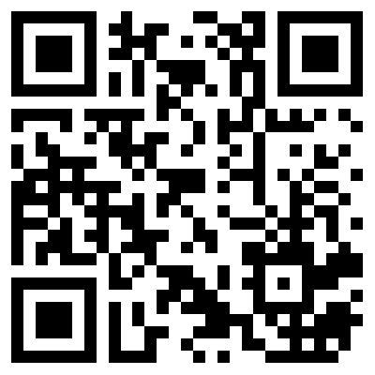
Vielfalt ist ein Wert und die Überzeugung, dass wir alle als Person einzigartige Gaben und Fähigkeiten haben und in der Lage sind, die Welt zu gestalten und
zu verändern. Jeder und jede
von uns ist ein sehr wichtiger
Teil im Puzzle der Welt.
Jana Skalková
2018
[adapted]
Oktober
2023
Mo | Di | Mi | Do | Fr | Sa | So
 |  |  |  |  |  | 1
2 | 3 | 4 | 5 | 6 | 7 | 8
9 | 10 | 11 | 12 | 13 | 14 | 15
16 | 17 | 18 | 19 | 20 | 21 | 22
23 | 24 | 25 | 26 | 27 | 28 | 29
30 | 31
www.eu365.eu

Slide 38
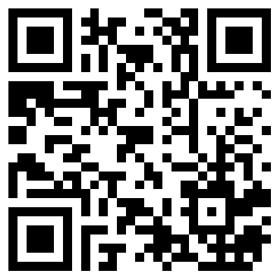
Um in einer globalen
Gesellschaft erfolgreich zu sein, müssen wir dem Bedürfnis nach Vielfalt gerecht werden. Innovation entsteht durch das Zusammen-bringen unterschiedlicher Menschen, die sich alle
aktiv beteiligen.
Věra Jourová
2018
[adapted]
November
2023
Mo | Di | Mi | Do | Fr | Sa | So
 |  | 1 | 2 | 3 | 4 | 5
6 | 7 | 8 | 9 | 10 | 11 | 12
13 | 14 | 15 | 16 | 17 | 18 | 19
20 | 21 | 22 | 23 | 24 | 25 | 26
27 | 28 | 29 | 30
www.eu365.eu

Slide 39
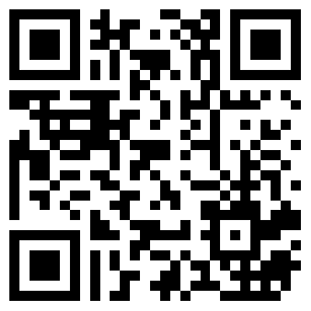
Ich bin der festen Überzeugung, dass Vielfalt eine Reise ist, auch wenn es eine lange ist. Sie ist entscheidend für ein modernes Europa.
Jana Skalková
2018
Dezember
2023
Mo | Di | Mi | Do | Fr | Sa | So
 |  |  |  | 1 | 2 | 3
4 | 5 | 6 | 7 | 8 | 9 | 10
11 | 12 | 13 | 14 | 15 | 16 | 17
18 | 19 | 20 | 21 | 22 | 23 | 24
25 | 26 | 27 | 28 | 29 | 30 | 31
www.eu365.eu

